Slide 1
Diversificação de Investimentos
Sofisticando Simplificando o Debate

Slide 2
I. Desafios da diversificação doméstica
II. As vantagens da diversificação
III. Algumas estratégias disponíveis

Slide 3
I. Desafios da diversificação doméstica

Slide 4
Conjuntura doméstica
Meta Atuarial cada vez mais desafiadora
Persistente queda da taxa Selic
Redução dos prêmios em toda a curva de juros
Crédito Privado com prêmios comprimidos e baixa liquidez
Incertezas associadas aos cenários interno e externo

Slide 5
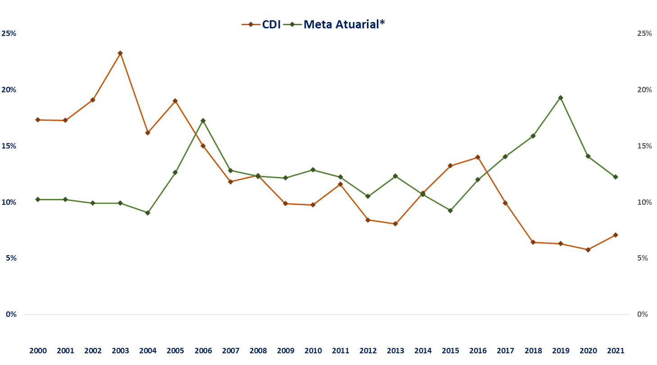
Persistente queda da taxa Selic – Meta Atuarial x CDI
Projeção BB DTVM
Diferença entre CDI e Meta Atuarial
*Meta Atuarial Utilizada: IPCA+6,00% a.a. até 2021
Fonte: Quantum Axis

Slide 6
Crédito privado com prêmios comprimidos
Fonte: Anbima

Slide 7
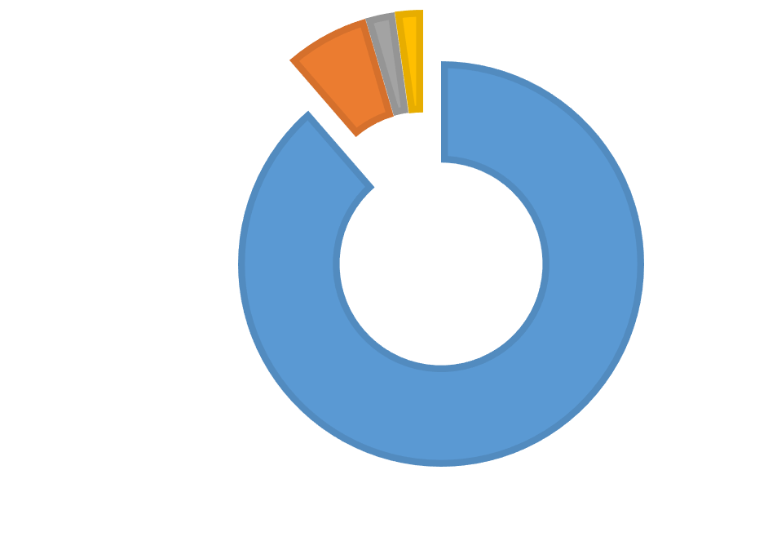
Distribuição dos Recursos do RPPS por Classes de Fundos
2,2%
6,8%
Demais Fundos (FIDC, FIP, FII, não classificados)
Fundos Multimercado
88,6%
2,4%
Fundos Renda Fixa
Fundos de Ações
Fonte: Consolidado DAIR – último divulgado por cada RPPS
Mais de 88% dos recursos dos RPPS ainda estão concentrados em ativos de renda fixa

Slide 8
II. As vantagens da diversificação

Slide 9
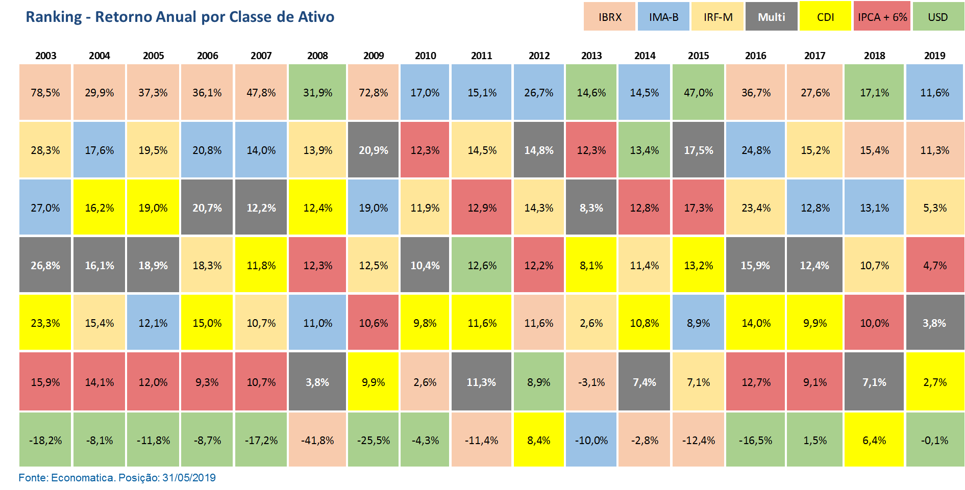
Diversificando investimentos

Slide 10
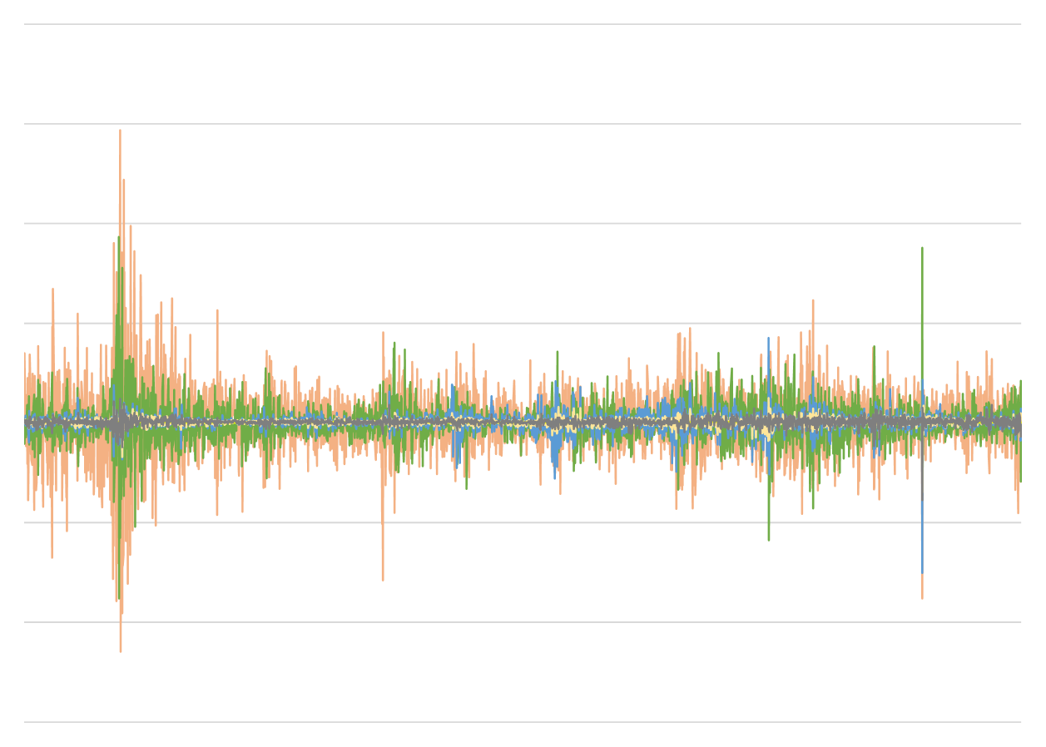
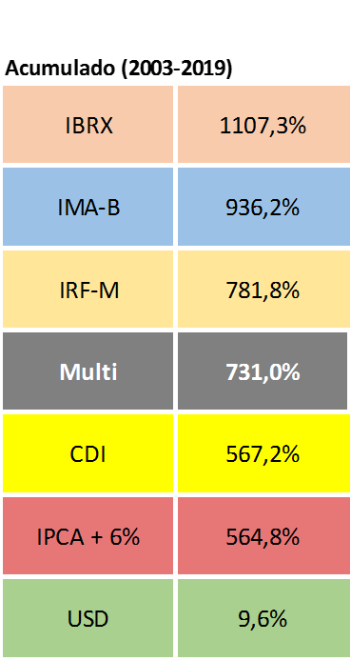
Diversificando investimentos
Fonte: Economática ate 31/05/2019

Slide 11
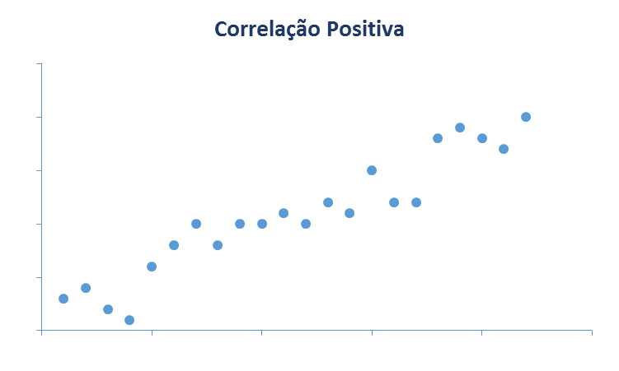
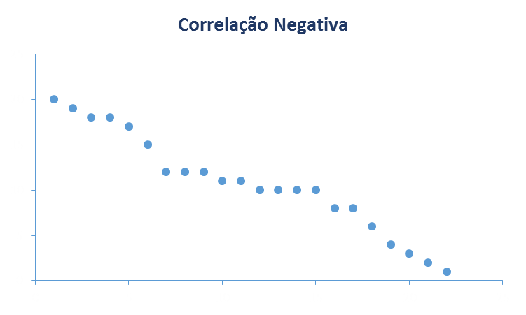
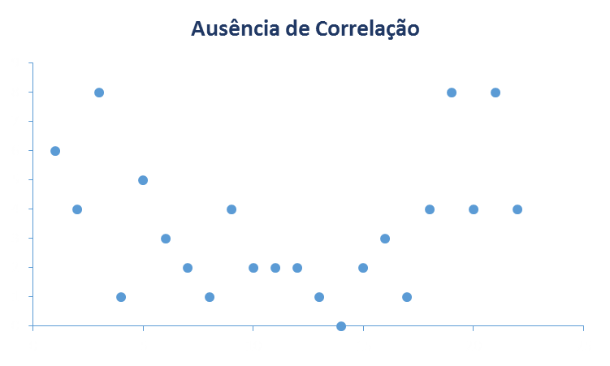
Relembrando Correlação...
ATIVO A
ATIVO B

Slide 12
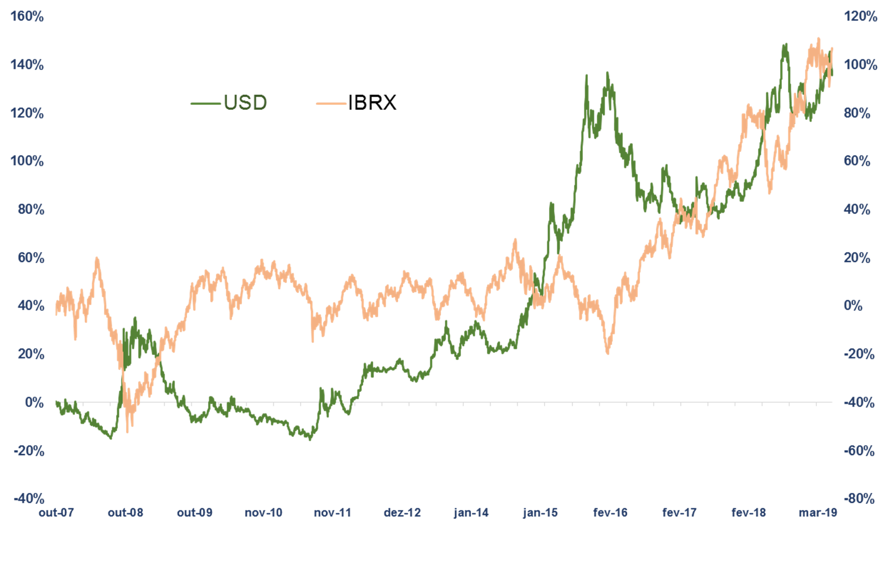
Exemplo de Correlação Negativa
Fonte: Economática. Período de Análise de 03/10/2017 a 31/05/2019

Slide 13
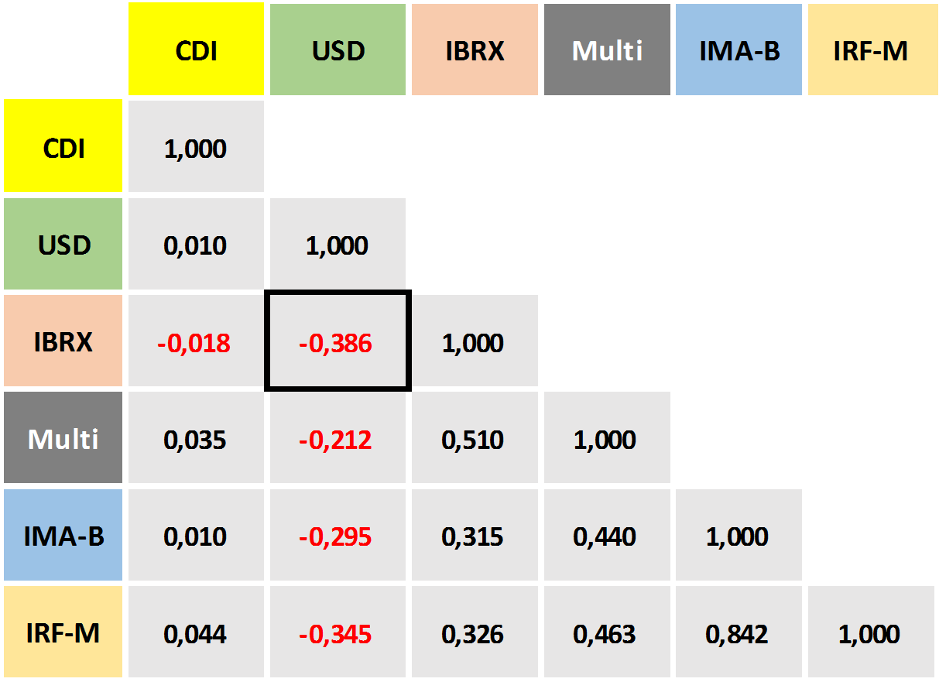
O desafio da diversificação doméstica – Matriz de Correlação
Fonte: Economática. Período de Análise de 03/10/2017 a 31/05/2019

Slide 14
Resolução Nº 3922 e alterações: “Segmento de Invest. No Exterior”
“Art. 9º-A. No segmento de investimentos no exterior, as aplicações dos recursos dos regimes próprios de previdência social subordinam-se ao limite de até 10% (dez por cento) no conjunto de:
I - cotas de fundos de investimento e cotas de fundos de investimento em cotas de fundos de investimento classificados como "Renda Fixa - Dívida Externa";
II - cotas de fundos de investimento constituídos no Brasil sob a forma de condomínio aberto com o sufixo "Investimento no Exterior", nos termos da regulamentação estabelecida pela Comissão de Valores Mobiliários, que invistam, no mínimo, 67% (sessenta e sete por cento) do seu patrimônio líquido em cotas de fundos de investimento constituídos no exterior;
III - cotas dos fundos da classe "Ações - BDR Nível I", nos termos da regulamentação estabelecida pela Comissão de Valores Mobiliários.“
Fonte: Resolução nº 3922 e alterações

Slide 15
Relembrando BDR – Brazilian Depositary Receipts
Os Brazilian Depositary Receipts Patrocinados (BDR) são valores mobiliários emitidos no Brasil, que possuem como lastro ativos, geralmente ações, emitidos no Exterior.
Vantagens:
- Acesso facilitado aos valores mobiliários de cias estrangeiras;
- Possibilidade de elaboração de estratégias, diversificação com ativos locais e estrangeiros.
Exemplos de BDR negociados:
Fonte: B3

Slide 16
III. Algumas estratégias disponíveis

Slide 17
Algumas soluções
BB FI em Ações BDR Nível I
Sem hedge cambial
BB Previdenciário Ações Valor
You Exec is a service passionately focused on the professional development and success of our members. When you join Plus, you will receive monthly exclusive essays, video interviews, book summaries, article compilations, slide decks, e-books, and other tools specifically designed to help you get ahead of the curve.
BB Previdenciário Multimercado
Sem compromisso de concentração em nenhuma classe

Slide 18
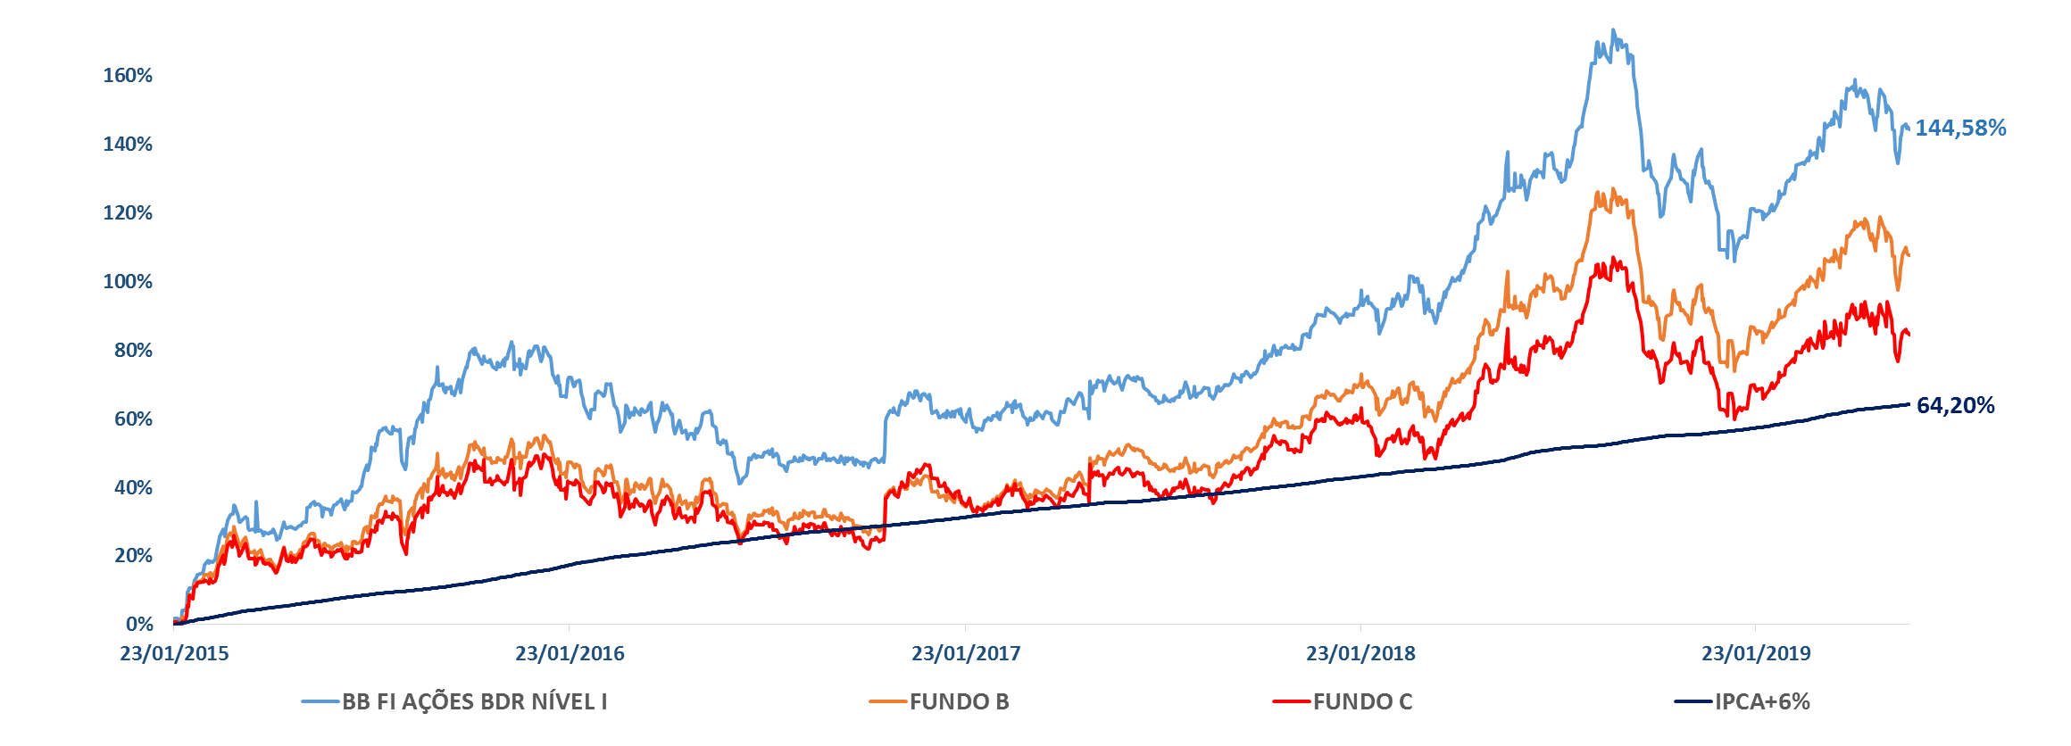
Estratégia utilizando o BB FI Ações BDR Nível I

Slide 19
Disclaimer
Leia o formulário de Informações Complementares, a Lâmina de Informações Essenciais, se houver, e o Regulamento antes de investir
Rentabilidade obtida no passado não representa garantia de resultados futuros
A rentabilidade não é líquida de impostos”
Investimento em Fundo não é garantido pelo Fundo Garantidor de Crédito
A rentabilidade divulgada não é líquida de impostos e taxa de saída, se houver
Para mais informações, acesse www.bbdtvm.com.br

